Slide 1
Projeto Integrador

Slide 2
Instruções:
1) Em equipe com no máximo 8 participantes, preferencialmente do mesmo curso: (40 minutos)
a) Percepção do contexto/situação problema do Projeto Integrador no curso (mínimo 10 tópicos);
b) Definir um problema;
c) Identificar as possíveis causas do problema (mínimo 8 causas);
d) Relacionar as causas principais do problema;
e) Relacionar alternativas de solução;
f) Escolher a alternativa de solução mais adequada;

Slide 3
2) Elaborar uma apresentação com máximo 10 minutos para socializar com as demais equipes (20 minutos).
Percepção do Projeto Integrador no curso;
Causas x Alternativas de Solução;
Considerações.

Slide 4
Fases do Projeto
13/03 - Pitch e Canvas (Itens em amarelo)

Slide 5
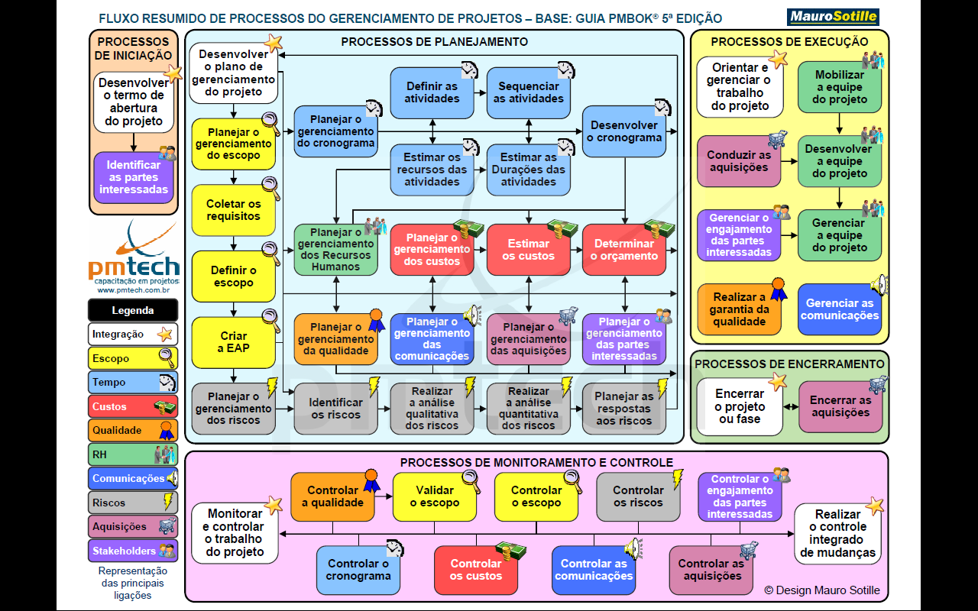

Slide 6
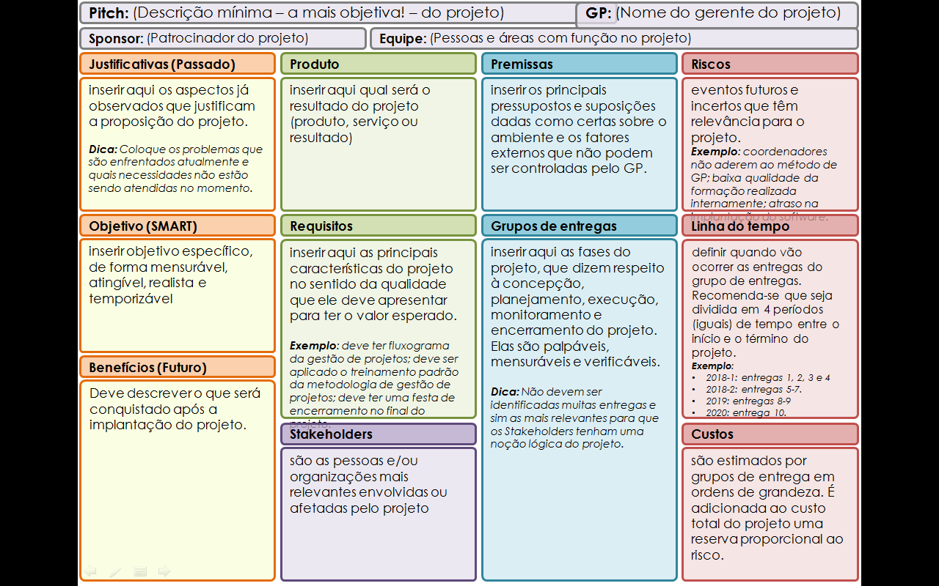

Slide 7
Referências
Templates
https://escritoriodeprojetos.com.br/templates-de-gerenciamento-de-projetos
PMBok
http://www.mhavila.com.br/topicos/gestao/pmbok.html

